Slide 1
モヤモヤ
すっきり集会
～ ともだちのこころのモヤモヤを
すっきりさせよう！ ～
○○小学校△△委員会
Notes:
ｃ

Slide 2
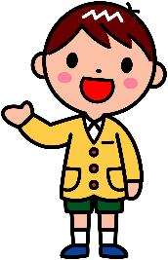
こころほぐしゲーム！
パチントン！
① おとなりさんとやります
② 拍手でパチン！
③ ハイタッチでトン！
④ ふえの音でやめます

Slide 3
モヤモヤ
すっきり集会
～ ともだちのこころのモヤモヤを
すっきりさせよう！ ～
○○小学校△△委員会

Slide 4
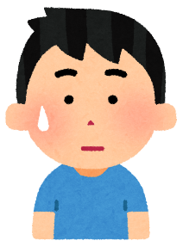
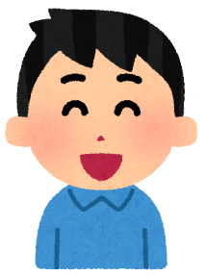
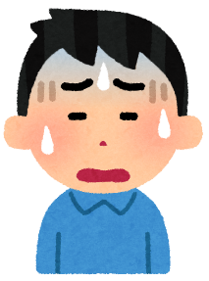
こころのモヤモヤは、すっきりしたほうがよかったよね
モヤモヤを
すっきり
させたら・・
きもちは
軽くなったね！
心が暗くても・・・

Slide 5
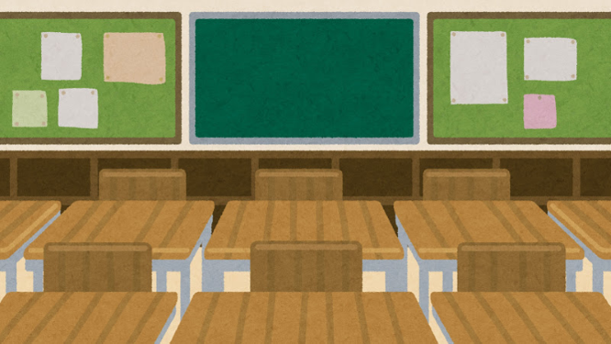
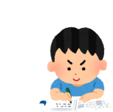
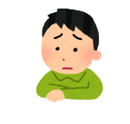
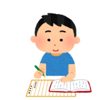
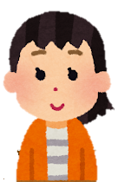
教室を見わたすと・・・

Slide 6
あれ、どうしたのかな？
○一人でいる
○元気がない
○くらい顔をしている
○なみだぐんでいる

Slide 7
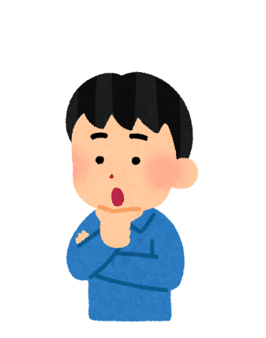
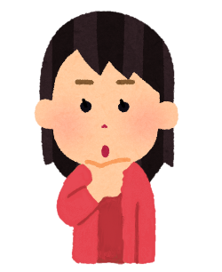
こんな子がいたら

Slide 8
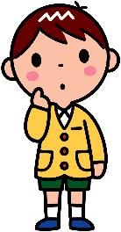
「あれ？どうしたのかな？」 と、思ったら
声をかける
どうすれば、
元気になるかなぁ？
話をきく
先生に伝える

Slide 9
どれも大切ですね！
「気づいているよ」
が伝わることが
大切なんだね。
声をかける
話をきく
先生に伝える

Slide 10
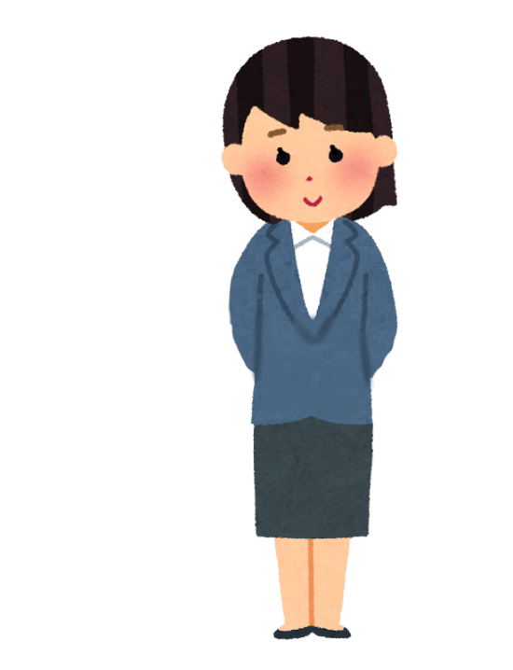
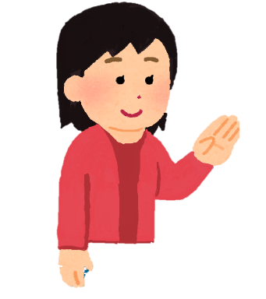
先生に伝えてみよう
先生、○○くんが
元気がありません。
何か、知っていますか

Slide 11
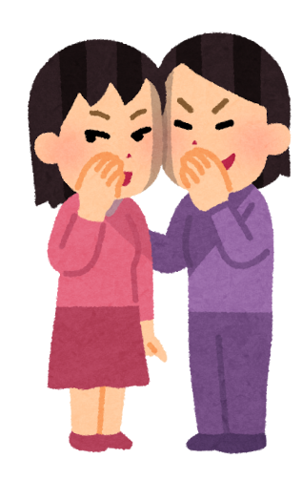
こんな伝え方はちがう
ねぇねえ、○○くん、
ちょっと、暗いよねぇ

Slide 12
どんな声かけをする？
どんな言葉で？
「元気出せ！」は？
「どうしたの？」は？

Slide 13
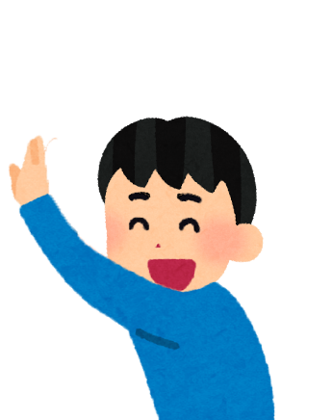
こんな声かけは？
そっとしておいてほしいな・・・
よぉ！元気出せよ！
はっはっはっ！
ちょっと、ちがう…。

Slide 14
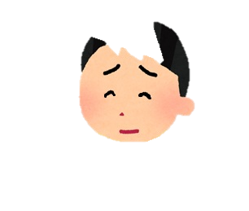
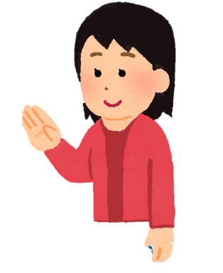
「気づいてるよ」を 伝えよう
心配してくれるんだ
伝わったね！
大丈夫？
元気ないね？
どうしたの？

Slide 15
ともだちのこころの
モヤモヤに、気づいて
声をかけてみましょう
そして、
じっくりと話を
きいてみましょう

